Slide 1





Donante

Slide 2
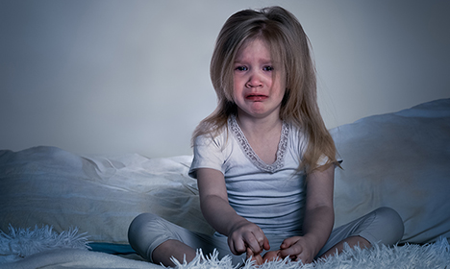

Una niña se estaba muriendo de una enfermedad de la que su hermano había logrado recuperarse tiempo atrás.
Notes:
2

Slide 3
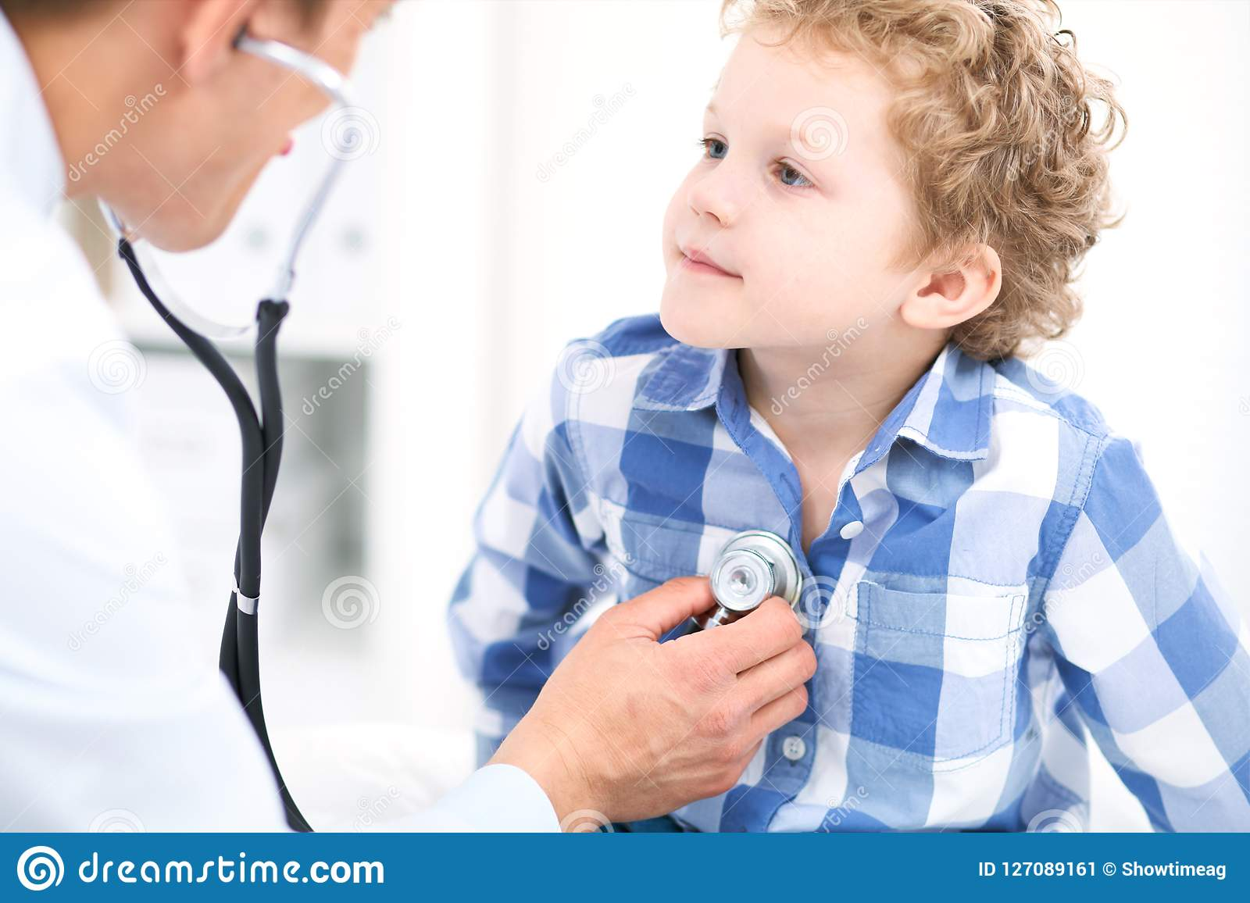
El médico dijo al muchacho: “Sólo una transfusión de tu sangre puede salvar la vida de tu hermana . ¿Estás dispuesto a dársela?”
Notes:
3

Slide 4
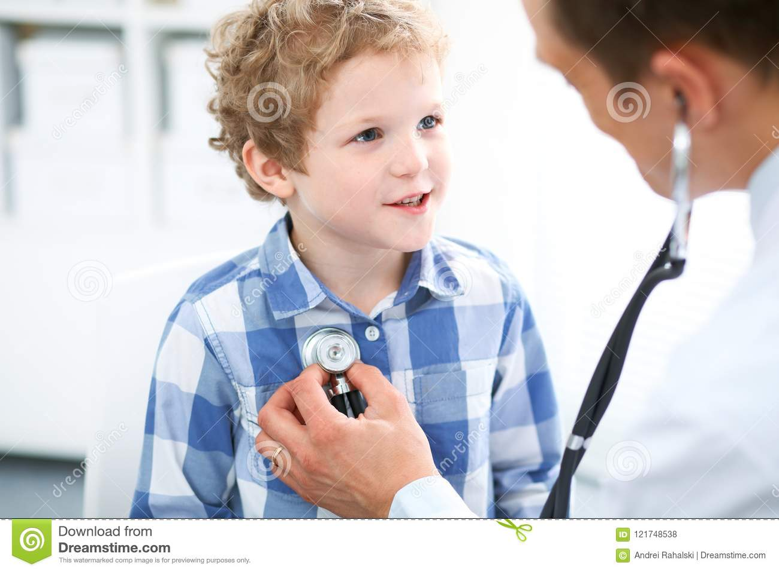
Los ojos del muchacho reflejaron verdadero pavor. Dudó por unos instantes...
Notes:
4

Slide 5
Y finalmente dijo: “De acuerdo, doctor, lo haré”
Notes:
5

Slide 6
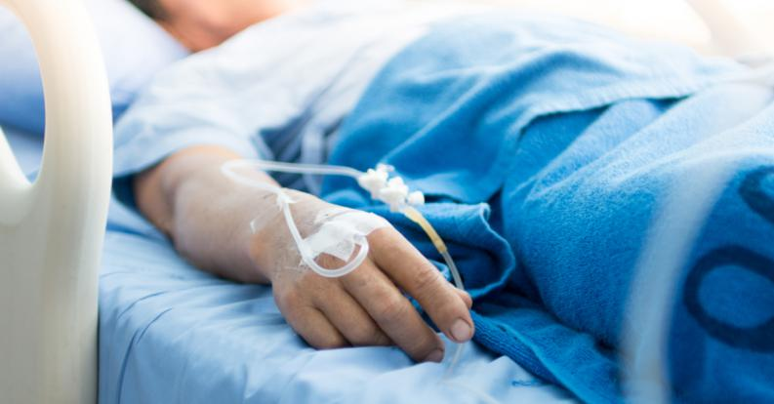
Una hora después de realizada la transfusión, el muchacho preguntó indeciso:
Notes:
6

Slide 7
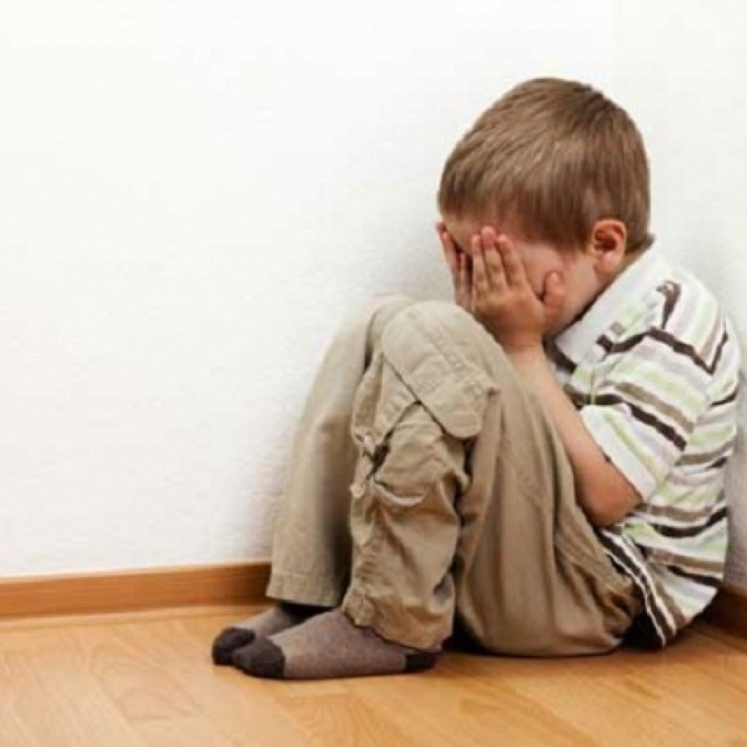
“Dígame, doctor, ¿cuándo voy a morir?”
Notes:
7

Slide 8
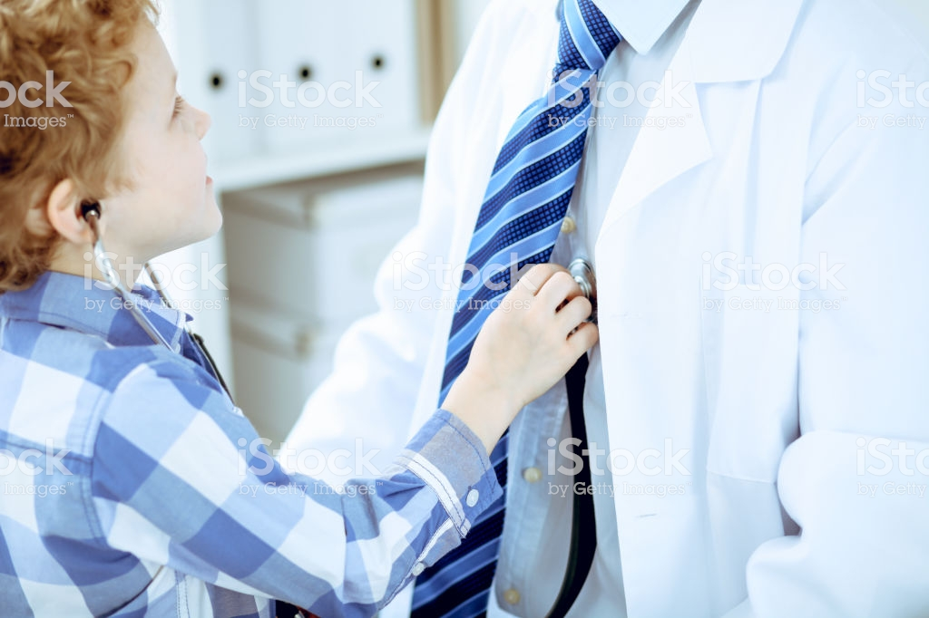
Sólo entonces comprendió el doctor el pavor que había visto antes en los ojos del muchacho;
Notes:
8

Slide 9
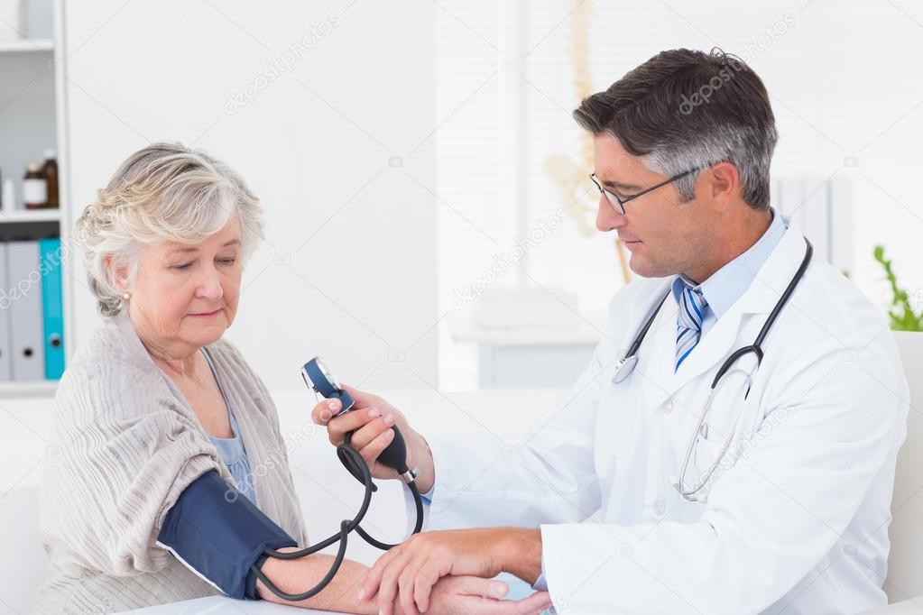
Creía que, al dar su sangre, iba también a dar la vida por su hermana.
Notes:
9

Slide 10


Hoy es viernes, 31 de enero de 2020
Ahora mismo son las 16:45 horas.
Un fuerte
abrazo,
Que tengas
un buen dia

Slide 11









¿Te ha gustado?
Puedes ver más entrando
Aquí
Además puedes recibir powerpoints en tu correo electrónico suscribiéndote aquí:
Esta presentación powerpoint ha sido creada y compartida única y exclusivamente para mispps.com

